Slide 1
Работна седмица 16-20 март 2020 год по предметот англиски јазик за IV одд
ОУ „Гоце Делчев“ - Битола
Англиски јазик за 4 одделение
Учебник: Welcome 1
Наставна тема бр.6
Предметен наставник: Зорица Дивитарова

Slide 2
Prepositions of time: IN, AT, ON
Предлози за време: ВО, НА
Изработил наставник по англиски јазик
Зорица Дивитарова
ОУ „Гоце Делчев“ - Битола

Slide 3
on
Предлогот за време ON се употребува со денови од неделата (ON+DAYS):
On Sunday (во недела)
On Monday (во понеделник)
On Tuesday (во вторник)

Slide 4
IN
Предлогот за време IN се употребува со периоди од денот (IN+PARTS OF THE DAY)
In the morning (наутро)
In the afternoon (попладне)
In the evening (навечер)

Slide 5
AT
Предлогот AT употребува со:
Часови
At nine o’clock (во девет часот)
Noon
At noon (напладне)
Night
At night (ноќе)

Slide 6
Вежби: Одреди го соодветниот прилог (at, on, in)
She swims in the pool _____ the evening.
He goes to the gym ______ the afternoon.
I go to the theatre ________ Saturdays.
My dad doesn’t work ______ night.
Bob gets up _______ seven o’clock.

Slide 7
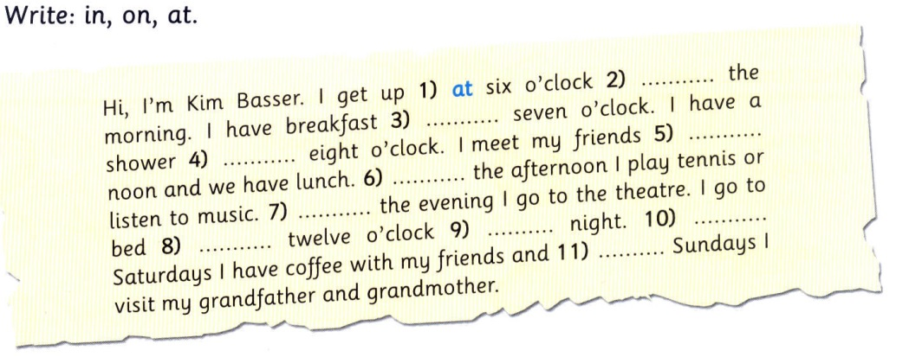
Препиши го текстот во училишната тетратка по англиски и пополни ги празните места со соодветен предлог за време (at, on, in)

